Slide 1
Co nabízí psychologie architektům a urbanistům
Lubomír Kostroň

Slide 2
Čím se budeme zabývat:
1 jaká je role psychologie v urbanismu?
- zdroj poznatků o potřebách člověka a společenství lidí
- umožňuje lépe porozumět funkcím prostoru
- porozumět vytváření vize a její naplňování
2 - jak může spolupráce psychologa a architekta/urbanisty pozitivně ovlivnit život ve městě?
3 - Jak taková spolupráce může vypadat?
4 - Jaký je vztah mezi lidskou psychikou a prostředím, ve kterém žijeme?
Jaký je význam tohoto vztahu?
Jaké psychologické procesy může uspořádání ve veřejném prostoru aktivovat? Jaké funkce z hlediska psychologie může veřejný prostor plnit? Jsou nějaké takové funkce opravdu zásadní?

Slide 3
Obecné schéma: jedinec, jednání, společenství lidí.
Podnět, nápad, představa,
vize
tvůrce
tvorba
dílo
vnímání
divák
kontext

Slide 4
1 - Jaká je role psychologie v urbanismu? Psychologie může urbanistovi/architektovi sloužit jako pomoc a inspirace: a) jako zdroj poznatků o potřebách člověka a společenstvích lidí - popsaných v literatuře (odborné, ale i jiné) a umění, - zjistitelných zacíleným výzkumem Funkční analýzy (navrhovaných) prostředí. Hypotéza o potřebách lidí: základní potřeby lidí jsou stále stejné, jen formy jejich uspokojování se mění (jsou stále komplexnější). Na tom, co lidé skutečně potřebují se vydělat nedá. Vydělává se na tom, co nepotřebují. Proto se toho vymýšlí čím dál více. Týká se ovšem to i architektonické tvorby.

Slide 5
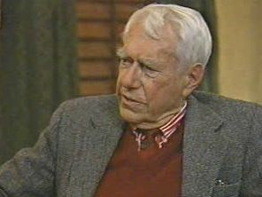
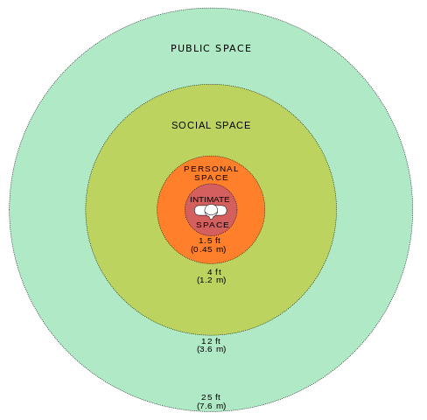
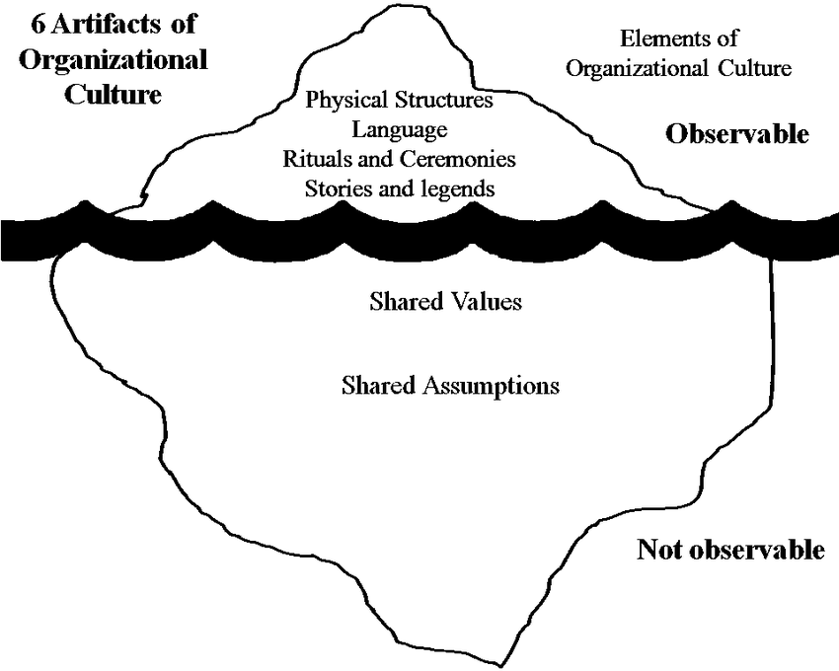
b – umožňuje lépe porozumět funkcím prostoru.
Proxemika podle Edwarda T. Halla:
zóny soukromé, polosoukromé, veřejné.
Viditelné a neviditelné struktury v prostoru.

Slide 6
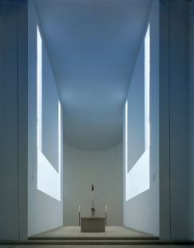
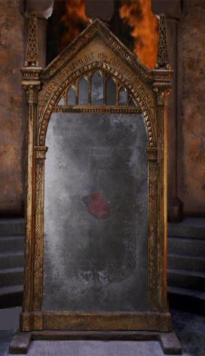
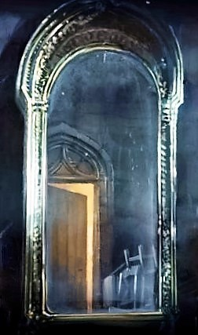
Soukromý prostor: extrémní příklad – „kouzelné zrcadlo“
v Bradavicích (Harry Potter).
Dokonalé zpětnovazebné zacyklování „promítací plochy“ a aktivní mysli subjektu.
Klášter trapistů
Nový Dvůr u Teplé.

Slide 7
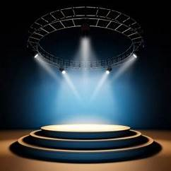
Veřejný / společenský prostor jako jeviště. Život jako divadlo.
Město je výcviková laboratoř pro osvojování sociálních kompetencí (komunikačních dovedností, dané kultuře přiměřených způsobů chování, rituálů).
Shody a odlišnosti upevňují pojetí vlastní identity.

Slide 8
C – vytváření vize a její naplňování.
Vznik nápadu, představy, vize je individuální tvůrčí akt
(viz Potterovo zrcadlo).
Její naplňování/realizace však může zahrnovat
spolupráci dalších osob.
V případě architektury/ urbanizmu to tak zpravidla je.
Znaky efektivní vize:
- je osobní i totální (pro každého i pro všechny),
- je na dnešek i na dobu budoucí,
- je smělá, povznášející a věrohodná,
- je metaforická i hmatatelná,
- působí dovnitř organizace i navenek (PR).

Slide 9
Funkce dobré vize:
Je symbolem, koncentrovaným výrazem,
nositelem významu něčeho budoucího,
- Mobilizuje emoce, „nabíjí“ síly,
- integruje sdílení a sjednocuje,
- orientuje (zaciluje),
- koordinuje.

Slide 10
Vize budoucnosti měst
ve strategických rozvojových materiálech většinou chybí.
Většinu obsahu strategických dokumentů tvoří analýzy současných předpokladů.
Vize cílů by měly být obsahem programů vůdců a politických stran.
Co chceme, je věcí srdce (ne vědy. Strategie není produktem analýz) ---
jak k tomu dojít, pak rozumu (v politice kompromisů).
Příklady prezentací vizí ….

Slide 11
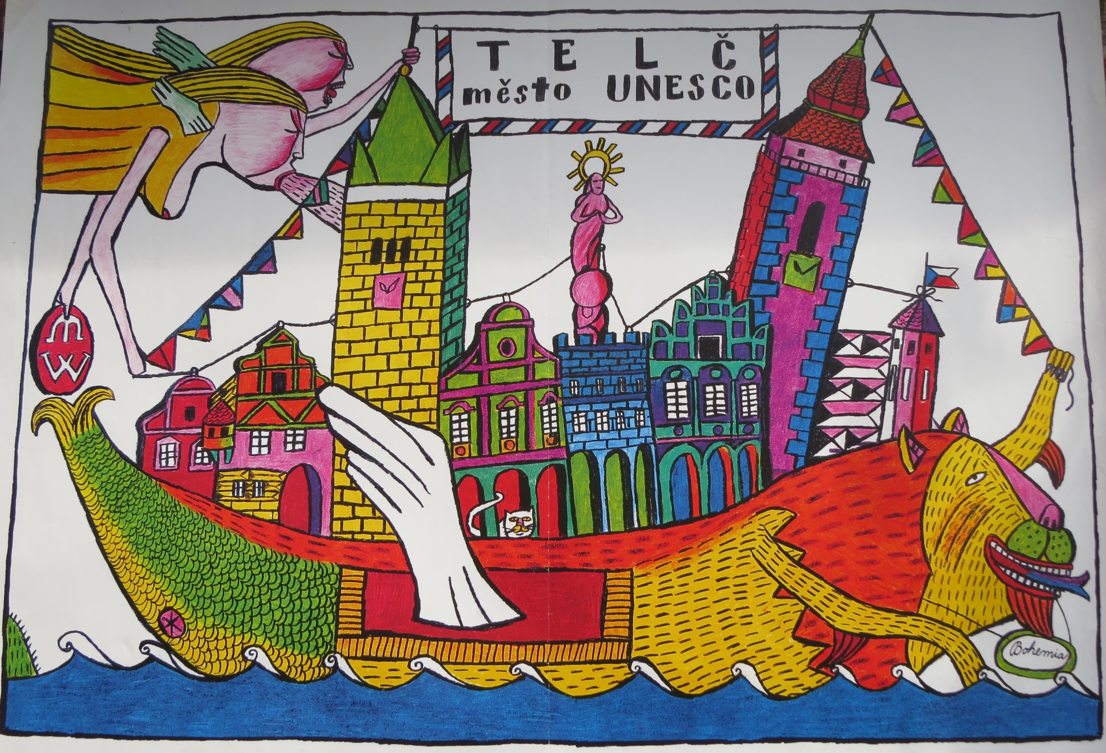

Slide 13
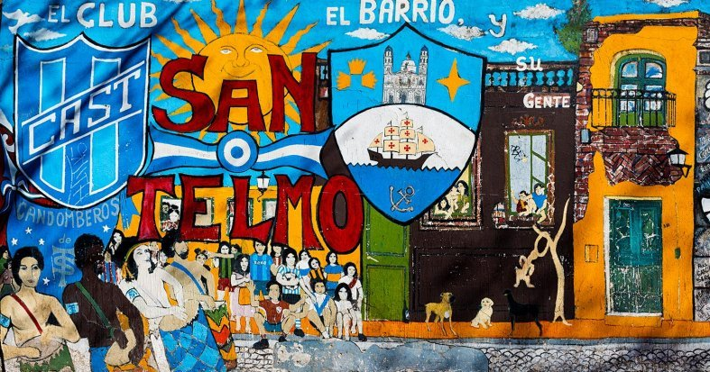

Slide 17
Dynamický
systém
tvorby znalostí
(podle Ikurio Nonaky)
Vize (co?)
hodnoty
Vnější prostředí (ekosystém)
Subjektivní znalosti (tacit)
Dialog
(proč?)
Motivy, potřeby,
cíle
Praxe
(jak?)
Objektivní znalosti
(expli cit )
Sdílený kontext
(shared context)
Suma znalostí (knowledge assets)

Slide 18
2 - jak může spolupráce psychologa a architekta / urbanisty pozitivně ovlivnit život ve městě?
Ovlivní tvar hmot a uspořádání struktury sídla způsobem, který usnadňuje orientaci, udržování čistoty místa, jeho bezpečnosti i estetické kvality – přitahuje do nich život.
Způsobuje propojování různých části společnosti do procesů cíleného oživování a zdokonalování lidských sídel.

Slide 19
3 - Jak taková spolupráce může vypadat?
Příklady: významné osobnosti, propojují akademický svět s centry moci a financí, kde vznikají zakázky
(analogie v historii – dílny, hutě a ateliéry malířů a sochařů)
Klasické postavy zkušenosti mé generace:
William H. White,
Jan Gehl

Slide 20
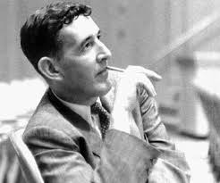
William H. Whyte
(1917 – 1999)
autor, profesor, zkoumal život lidí
na veřejných prostranstvích Manhattanu.
Mentor neziskové organizace
„Projects for Public Spaces“.
Viz slavný film
„Social Life of Small Urban Spaces“ (1980)

Slide 21
Co jsme se od něj dozvěděli?
Místa s vhodně uspořádanými skladebnými prvky, jsou plná lidí – živá.
Posloupnost charakteristik:
- Přiměřenost měřítek (člověk, prostor, výšky a objemy staveb),
Snadný průchod,
Čistota,
Bezpečí, (ochrana proti výkyvům počasí - větru, slunci, dopravě, kriminalitě; osvětlení)
Možnost vidět něco zajímavého (dění kolem),
Možnost si sednout (výběr z více možností),
Zeleň, stromy a vodní prvky,
Občerstvení, WC, nabídka navazujících služeb,
Množství lidí na prostranstvích se reguluje samo; sociální patologie je nepřímo úměrná počtu přítomných lidí
(role stánkařů, vrátných, domovníků).

Slide 22
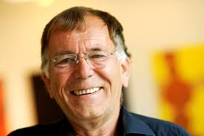
Jan Gehl (1936), konzultant, profesor urbanismu, Copenhagen.
Autor mnoha úspěšných projektů a publikací.
Kniha „Města pro lidi“ vyšla česky. Angažoval se osobně v Brně i Praze.
Viz jeho vystoupení na konferenci
„Udržitelná města - základy
a budoucnost našich měst“;
„Měníme představy o plánování měst
a životě v nich“

Slide 23
Jan Gehl o psychologii (kromě toho, že má za manželku psycholožku) říká:
„Předtím, než něco změníme venku, musíme změnit svou hlavu“
(bohužel, hlavně získat podporu těch ostatních…).
1 . Přestaňme stavět architekturu (města), sloužící především „lacinému benzinu“.
2. Učiňme hybnou silou rozvoje měst společenský život na veřejných prostranstvích.
Projektujme tak, abychom uspokojily všechny naše smysly. Lidské měřítko.
Podpořme rovnocennost veřejné, hromadné dopravy (velká města).
Vyžeňme z měst auta.
Nejprve život, pak prostory, pak budovy – v opačném pořadí to nefunguje.
Následující shrnutí je z Gehlovy knihy „Města pro lidi“:

Slide 24
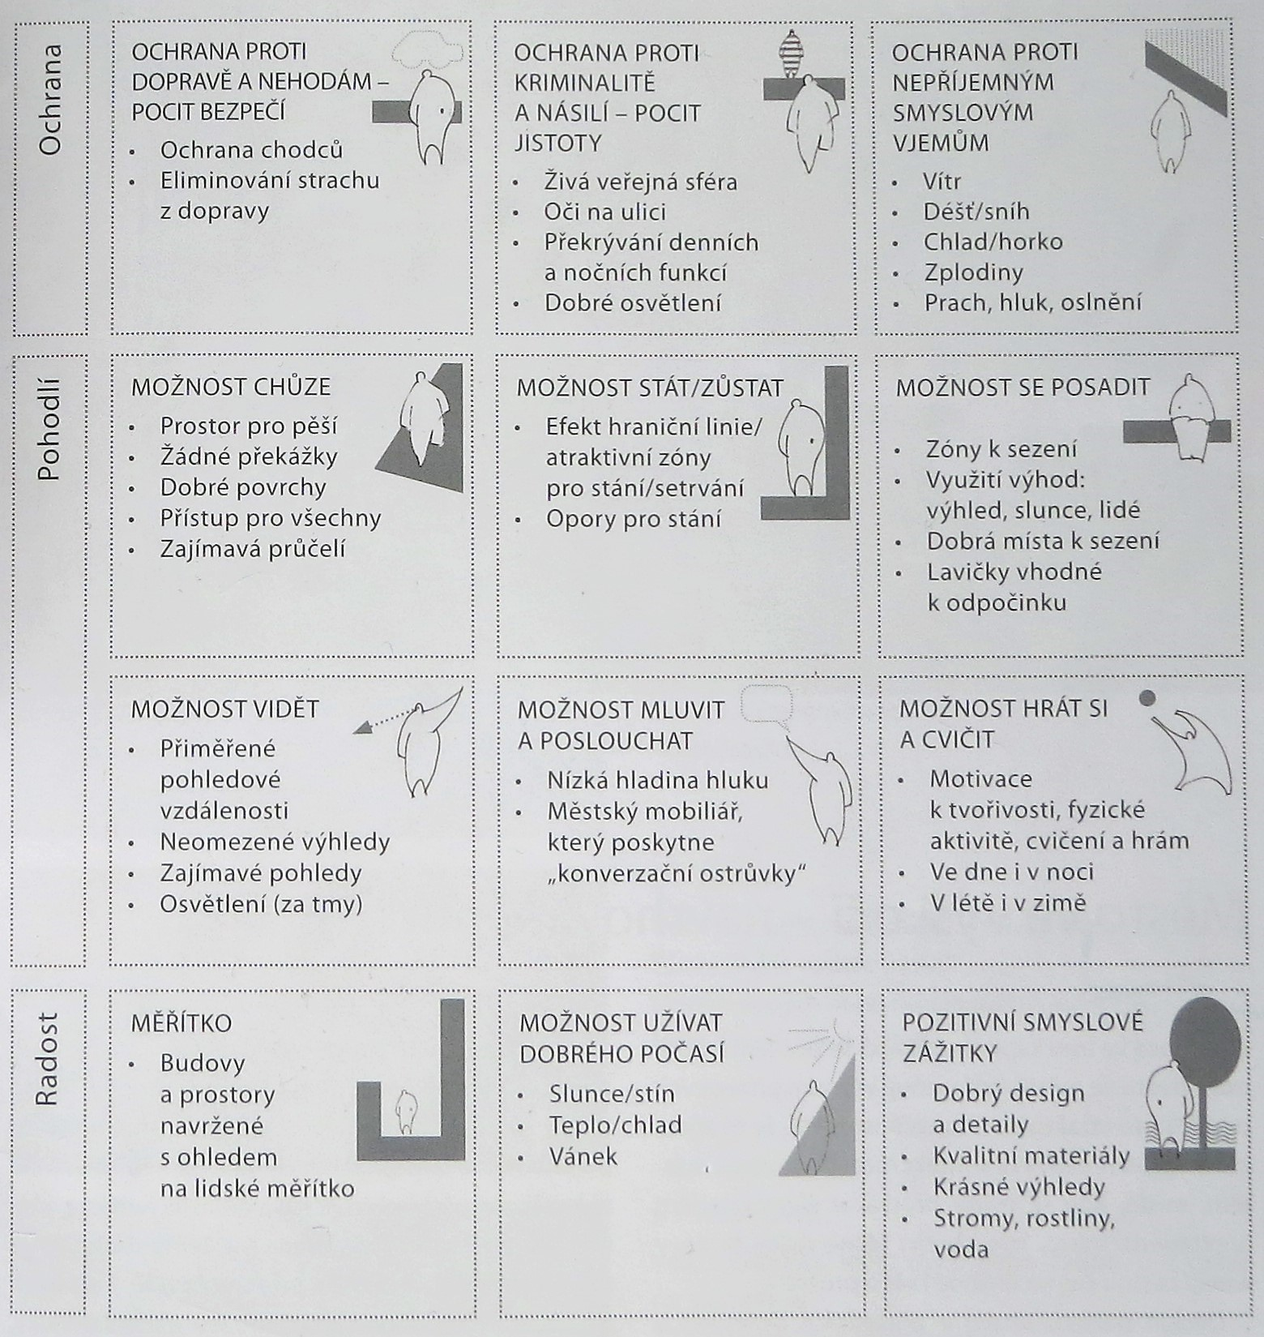
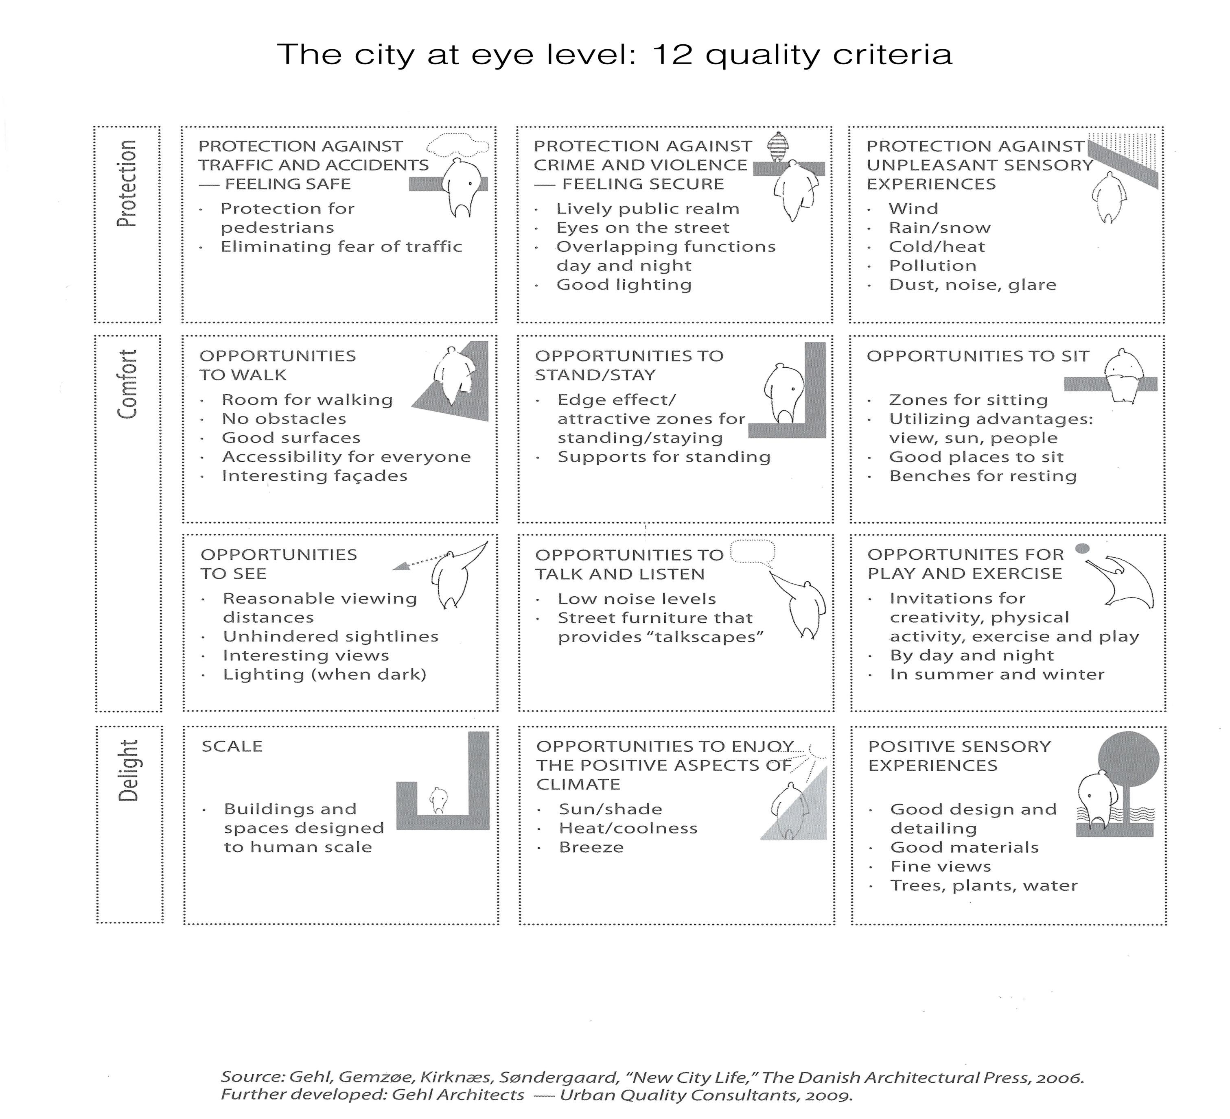

Slide 25
Uplatnění lidí i psychologie ve „Spin-off“ organizacích :
společenství mladých odborníků různých profesí, hledajících uplatnění. Odhalují potenciální a nevyužité kvality míst. Díky svému mládí a odbornosti vidí věci jinak, nově. Vyhledávají a organizačně propojují občany, nespokojené se stavem jejich sídla, s orgány samosprávy, státní správy i politickými stranami. Vyhledávají možnostmi vícezdrojového financování (zainteresovanými místními podnikateli). Vytvářejí živé sítě vzájemných vztahů a společných cílů ve městě.
40 let vzorové „Projects for Public Spaces“ , Manhattan, N.Y.
https://www.pps.org
Následovníci v Česku….

Slide 26
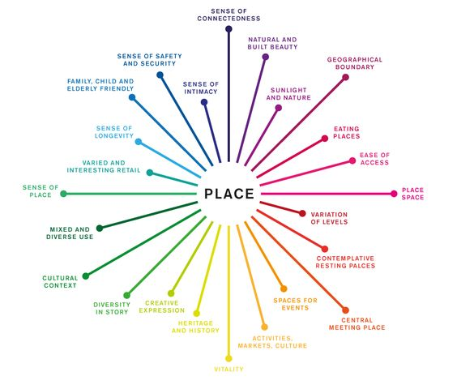
Spousta práce s lidmi. Inkubátor nápadů, znalost místní situace, práva, vyjednávání „win-win“, způsobů financování…. (sociální kompetence) :
naslouchání, formulace spojující vize cíle, změny (její zobrazení, metaforické vyjádření!), přesvědčování – změna názoru, zaujetí pro účast na věci, identifikace role v ní, překonávání komunikačních i postojových bariér, organizování společných aktivit, posilování důvěry. Vytrvalost, odolnost vůči frustraci (obchodní dovednosti)….

Slide 27
Výzkum. Sociologické metody (dotazování). Metody přírodních věd lze použít jen velmi omezeně (průkazné výsledky vlivu
se získávají jen výjimečně, obtížně). Příklad výzkumu:
Obecně řečeno, přírodní krajina má ve srovnání s městskou silnější vliv na zdraví lidí.
Městské prostředí má menší pozitivní vliv a v některých případech negativní vliv na zdraví.
Výzkumem byly zjištěny tři hlavní dopady vnímání krajiny na zdraví :
- Krátkodobá regenerace ze stresu a duševní únavy,
Rychlejší vyléčení ze somatické nemoci,
Dlouhodobé celkové zlepšení zdraví lidí a jejich pocitu životní pohody.
„Health effects of viewing landscapes – Landscape types in environmental psychology“
Author links open overlay panel Mª.D.VelardeªG.Fry^{b}M.Tveit^{b}
Show more https://doi.org/10.1016/j.ufug.2007.07.001

Slide 28
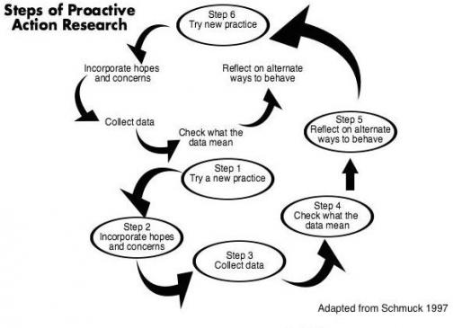
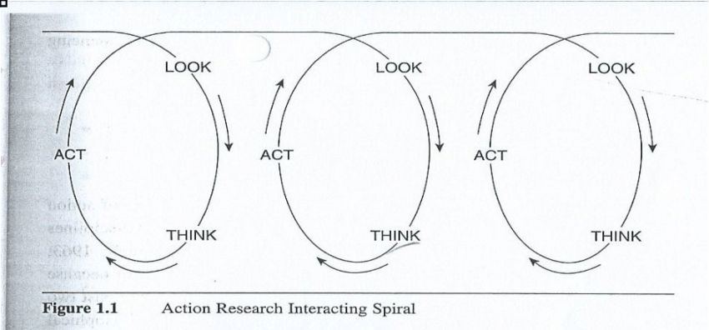
Akční výzkum. Výzkumník aktivně vstupuje do procesu, který studuje (není jen v roli pozorovatele).
Uvádí v pohyb dlouhodobý, cyklický, sebe korekční mechanismus, který udržuje a zlepšuje efektivnost systému klienta a vybavuje ho praktickými nástroji pro vlastní analýzu a další zlepšení.
Občanská sdružení jako
„učící se organizace“.

Slide 29
4 - Jaký je vztah mezi lidskou psychikou a prostředím, ve kterém žijeme?
* Je vzájemný, zpětnovazebný a zásadní: prostředí formuje nás, my utváříme jej. Porozumění přírodním zákonům nám umožňuje vytvářet si pro sebe příznivé podmínky. Limity růstu a udržitelnosti vývoje.
* Jaké psychické procesy může uspořádání ve veřejném prostoru aktivovat? Všechny (poznávací, prožívání, rozhodování – vůle), ale ne u každého stejně a vždy. Extrémní případy…?
* Jaké funkce, z hlediska psychologie, může veřejný prostor plnit? Veřejnost i jedince může ovlivnit konstruktivně i destruktivně.
* Jsou nějaké takové funkce opravdu zásadní? Obvykle úplně ne.
Zásadní je obvykle užší „rodina“, ale ta žije v širším, městském „prostředí“.
Někdy je to ale i naopak – kvalitu rodiny určují širší okolnosti.
Viz příklady z historie….

Slide 30
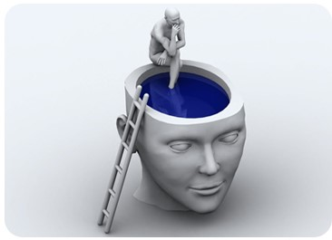
Vzkaz urbanistům - musí do svých úvah zahrnou to,
jak emoce lidí - jako žádoucí příčina i jako nechtěný důsledek – vstupují do vytváření našich měst.
„Duše města“ – tj. lidmi sdílené obavy, naděje, pochybnosti,
aspirace, víra v budoucnost atd. –
je zraňována špatnými či neuskutečněnými plány takovou mírou, jako je kvalita těchto plánů (projektů, předvolebních slibů) samotných.
Všimněte si podobnosti role politiků (původně = služba obci, veřejnosti).

Slide 31
Vzkaz psychologům – psychologové se musí naučit pracovat „mezioborově“. Mají sehrát klíčově významnou úlohu při rozvoji měst tím, že nabídnou výsledky výzkumu jak efektivněji pomáhat při rozvoji např. upadajících lokalit ve městě, jak zlepšovat a posilovat vzájemné vztahy mezi komunitami lidí, formulovat sociální politiky, vyjednávat a řešit krize.
Psychologové toho však nemohou dosáhnout sami. Ať už je cílem duševní zdraví jednotlivce, vzdělávání dítěte, soudržnost rodiny nebo kvalita života v sousedství, je zapotřebí spolupráce a partnerství celého spektra dalších zúčastněných organizací a využití aplikovaných disciplín, má – li se dosáhnout podstatného pokroku.
(cf. Maton, 2000; Report of the APA Task Force on Urban Psychology Toward an Urban Psychology: Research, Action, and Policy

Slide 32
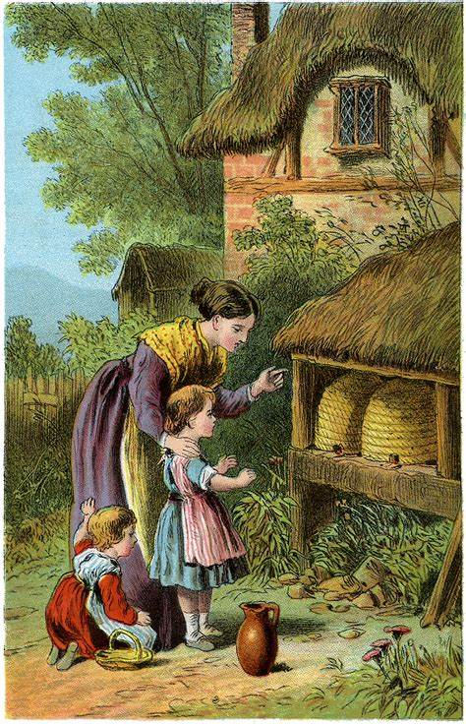
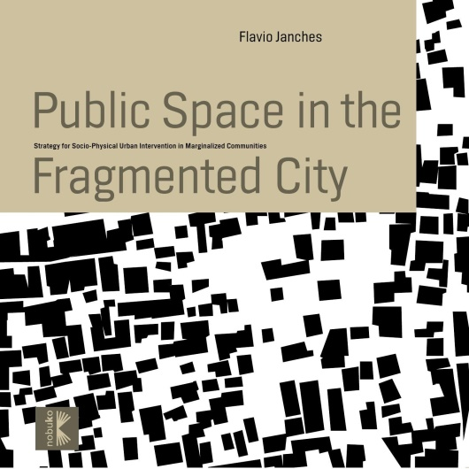
Užitečnost metafory včelařství
Město = hustota propojení prvků v prostoru,
četnost a intenzita interakcí, rozvoj
(komplexní a otevřené systémy:
viz příklady z biologie, IT, business, lidská sídla).
Důsledky jako v úlu – „med“ v podobě sdílení, generování znalostí, emocí, růstu dynamiky, životní úrovně.
V případě „nezvládnutí“ města ale i vypětí a opotřebení, infekce, manipulovatelnost,
rizika polarizace názorů, konfliktů, vandalství.

Slide 33
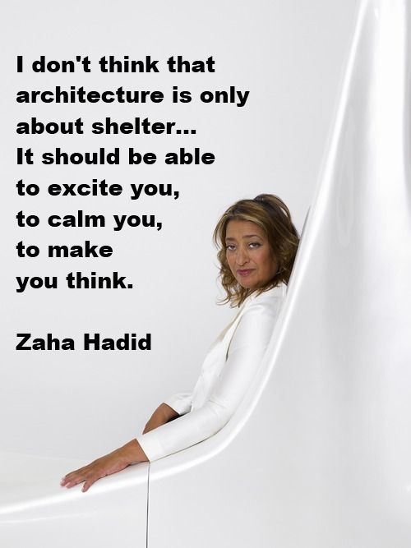
Děkuji za pozornost.
www.kostron.cz

